Slide 1
МДОУ «Детский сад №24 с. Крутой Лог Белгородского района Белгородской области»
мастер-класс для родителей
Артикуляционная гимнастика
в игровой форме
подготовила: Гладышко Н.В.

Slide 2
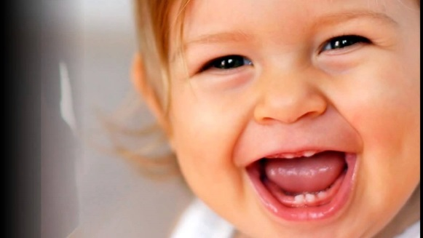
Для чего нужна артикуляционная гимнастика?
Артикуляционная гимнастика является неотъемлемой и очень важной частью логопедической работы. Регулярное выполнение артикуляционной гимнастики поможет:
Улучшить подвижность артикуляционных органов;
Укрепить мышечную систему языка, губ, щек;
Научить ребенка удерживать определенную артикуляционную позу;
Увеличить амплитуду движений;
Уменьшить спастичность (напряженность) артикуляционных органов;
Подготовить ребенка к правильному произношению звуков;
Проводить артикуляционную гимнастику следует ежедневно, чтобы вырабатываемые у детей двигательные навыки закреплялись, становились более прочными. Выполнять упражнения необходимо в хорошо проветренном помещении, в спокойном темпе, без напряжения.

Slide 3
Игра « Сказочка- указочка»
Взрослый читает стихотворение и вместе с ребенком показывает пальцем части лица и артикуляционные органы.
Не устала ты пока, покажи, моя рука:
Это- правая щека, это – левая щека.
Ты сильна, а не слаба, здравствуй, верхняя губа,
Здравствуй, нижняя губа, ты не меньше мне люба!
Есть у губ одна черта- в них улыбка заперта:
Вправо- правый угол рта, влево- левый угол рта.
Подбородок тянем вниз, чтобы с челюстью отвис.
Там- к прогулкам не привык- робко прячется язык.
А вокруг-то- целый ряд- зубки нижние стоят:
Боковые- слева, справа, впереди зубов оправа.
Небо вместо потолка есть во рту у языка.
А когда открылся рот, язычок пошел вперед.
Интересная картинка: есть и кончик, есть и спинка,
Боковые есть края- всё про ротик знаю я!

Slide 4
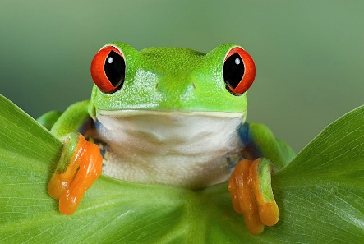
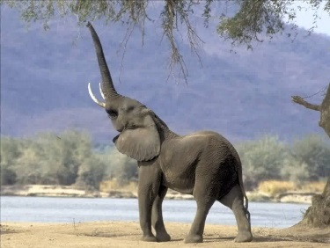
Упражнения для губ
« Лягушка»
Свои губки прямо к ушкам растяну я , как лягушка…
Тянуть губки прямо к ушкам очень нравится лягушкам,
Улыбаются, смеются а глаза у них, как блюдца.
« Трубочка»
Подражаю я слону: губы хоботом тяну..
Даже если я устану, их тянуть не перестану.
Буду долго так держать, свои губы укреплять.
«Улыбка- трубочка»
Свои губки прямо к ушкам растяну я, как лягушка.
А теперь слонёнок я, видишь- хобот у меня.

Slide 5
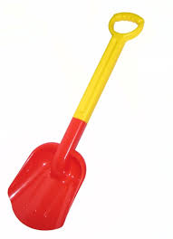
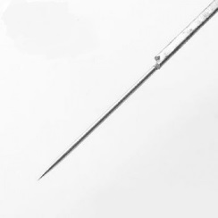
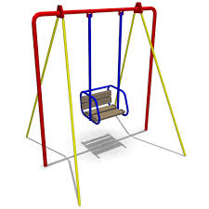
Упражнения для языка
« Любопытный язычок»
Любопытный язычок выглянул из домика,
Лёг тихонько на порог, полежал, полежал,
Снова в домик убежал.
« Лопатка»
Язык лопаткой положи и держи, держи, держи.
Язык надо укреплять и держать, держать, держать.
« Иголочка»
Улыбаюсь: вот шутник- узким, узким стал язык.
Меж зубами, как сучок, вылез длинный язычок.
« Качели»
На качелях я качаюсь и до неба поднимаюсь!
А потом лечу я вниз, и кричат вокруг мне бис!

Slide 6
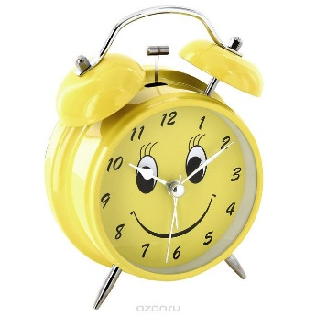
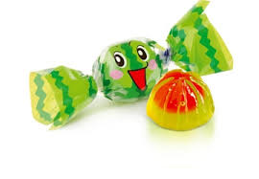
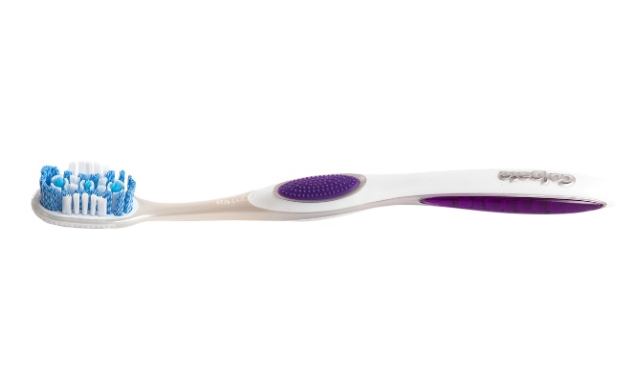
Упражнения для языка
«Часики»
Влево-вправо, влево-вправо ходят часики у нас,
Влево-вправо, влево-вправо, знаем мы ,что в этот час.
( улыбнуться, приоткрыть рот, высунуть язык как можно дальше и производить им плавные движения от одного уголка рта к другому)
« Конфетка»
Золотыми семенами возле пугала в панаме
Все защечные мешки набивают хомяки.
( языком упираться в обе щеки поочередно, задерживая его в каждом положении на 3-5 секунд)
Плотно-плотно набивают, утрамбовывают,
Лапки щёчкам помогают- упаковывают.
( добавить сопротивление языку рукой снаружи)
« Почистить зубки»
Зубки чистят влево-вправо и снаружи, и внутри.
(проводить языком по верхним зубам снаружи и изнутри)
И по нижним влево-вправо точно так-же посмотри.
Хомяки полощут щёки, спать пойдут в норе глубокой.
( поочередно надувать щёки воздухом)

Slide 7
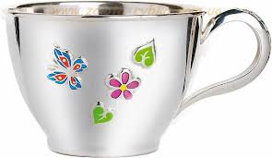
Упражнения для языка
Тянет пчелка хоботок ( потянуться узким языком к носу)
К солнцу, к солнцу на цветок. (потянуться узким языком к подбородку)
Снова к солнцу и к цветам.
Вот цветы и тут и там.
Колокольчикова чашка, (улыбнуться, открыть рот и установить язык в форме чашечки)
Будто блюдечко- ромашка. (улыбнуться, приоткрыть рот, положить широкий передний край языка на нижнюю губу)
В чашке- капелька росинки, ( улыбнуться, приоткрыть рот и установить язык в форме чашечки)
Над ромашкою- травинки. (поместить язык между верхней губой и верхними зубами)
Хоботочек под губу-я нектар нести могу. (поместить язык между нижней губой и нижними зубами)
Крылья- словно паруса. (широко открыть рот,поставить язык за верхние зубы так, чтобы его кончик крепко упирался в зубы)
Через мостик за леса ветер пчелку унесет, чтобы в улье делать мед.
(кончик языка поставить за нижние зубы, широкий язык установить « горкой»
Вот вам чашечка для меда, (установить язык во рту «чашечкой», немного отодвинув внутрь от верхних зубов)
Вот вам мост до небосвода. ( язык установить «горкой», но отодвинуть от нижних зубов вглубь рта)

Slide 8
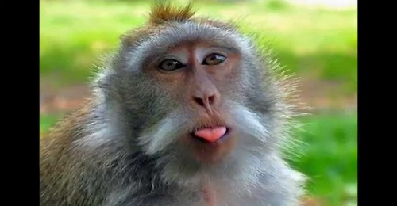
Гимнастика для свистящих звуков « Обезьянка»
Пример артикуляционной гимнастики с проговариванием выполняемых действий.
Обезьянка улыбнулась (упражнения : « Обезьянка», «Улыбочка»)
И довольно потянулась , (упражнение « Хоботок»)
Пожевала язычок, ( жуют кончик языка)
Покусала за бочок. ( жуют боковые поверхности языка)
Зубки чистит изнутри (чистят нижние зубы изнутри)
Вправо-влево посмотри! И проводит за губой, ( чистят зубы снаружи)
Будто дразнит нас с тобой. На лопаточку подула (дуют на язык, лежащий на нижней губе)
И за зубки завернула. (упражнение «Мостик»)
Выгнут мостиком язык, (удерживать язык в таком положении)
Словно пышный воротник. И с него-то озорница дуть за шиворот стремится ( дуют на среднюю часть языка)
И назад отодвигает- ( отодвигают « Мостик» в глубь рта)
С нижней губки пыль сдувает. ( дуют с « Мостика» на нижнюю губу)

Slide 9
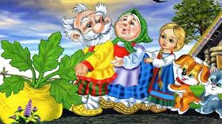
Сказка « Репка»
В огороде дед репку посадил и забором крепким огородил. (упр. «забор»)
Часто окно открывал и за репкой дед наблюдал. ( упр. «окно», «любопытный язычок»)
Время шло, росла репка, стала большая, круглая да крепкая. (упр. «надули щечки»)
Увидел репку, удивился, улыбнувшись, размеру ее изумился. (упр. «улыбка»)
И принес тогда лопату, много сил тогда потратил. ( упр. «лопата»)
Дед давно уже устал и в свой домик побежал.
В домике своем сидит, ест блины, в окно глядит. ( упр. « блинчики», «любопытный язычок» )
Вот ещё поел варенья и снова принялся за дело. ( упр. «вкусное варенье»)
Ох, какая была радость большая, что репка наконец-то выкопана. ( упр. «радость»)

Slide 10
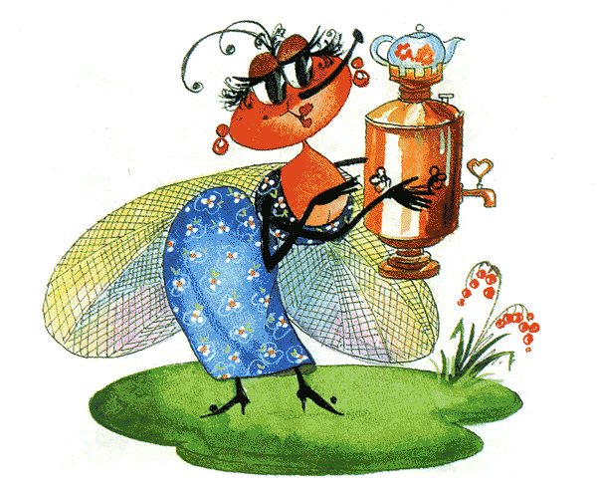
Сказка « Муха-цокотуха»
Муха, Муха-Цокотуха, позолоченное брюхо,
Муха по полю пошла, ( упр. «лошадка»)
Муха денежку нашла. ( упр. «грибок»)
Пошла Муха на базар ( упр. «лошадка»)
И купила самовар. ( надувают щёки)
«Приходите, тараканы,
Я вас чаем угощу». (произносят: с-с-с-с, упр. «чашечка»)
Тараканы прибегали, все стаканы выпивали. (произносят:ша-ша-ша, шо-шо-шо, шу-шу-шу, ши-ши-ши.)
Приходила к Мухе бабушка-пчела, ( упр. «лошадка»)
Мухе-цокотухе меду принесла, (упр. «чашечка»)
Бабочка-красавица, кушайте варенье,
Или вам не нравится наше угощенье? (упр. «вкусное варенье»)
Вдруг какой-то старичок-паучок ( надувают щеки)
Нашу Муху в уголок поволок. (упр. «часики»)
Хочет бедную убить, (покусывают кончик языка)
Цокотуху погубить. (упр. «грибок»)
Вдруг откуда-то летит маленький комарик,
А в руке его горит маленький фонарик. (произносят: з-з-з-з)

Slide 11
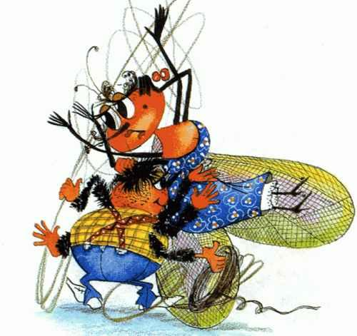
Сказка «Муха-цокотуха»
« Где убийца? Где злодей?
Не боюсь его когтей!» ( произносят: ц-ц-ц-ц)
Подлетает к пауку, шпагу вынимает.
И ему на всем скаку голову срубает ( произносят: з-з-з-з)
Муху за руку берет ( произносят: ш-ш-ш-ш)
И к окошечку ведет, (упр. «язык здоровается с верхней губой»)
« Я злодея погубил, я тебя освободил,
И теперь, душа-девица, на тебе хочу жениться». (произносят: з-з-з-з)

Slide 12
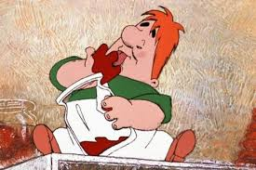
« Карлсон, который живет на крыше» ( постановка звука «р»)
Высоко на крыше живет Карлсон. (дети тянутся кончиком языка к носу)
Он веселый, толстый. (улыбаются, надувают щёки)
Утром просыпается, потягивается.
Делает зарядку: наклоны в стороны. (упр. «качели», «часики»)
Потом он умывается. ( облизать губы по часовой стрелке и против неё)
Наводит чистоту в своем доме на крыше. (упр. «почистить зубки»)
Завтракает плюшками, пьет чай с вареньем. (упр. «вкусное варенье»)
После завтрака Карлсон заводит моторчик. («стучат» молоточком: д-д-д-д)
Он сломался- не заводится. («смазывают» моторчик мёдом)
Проверяет, крепкий ли мотор. (упр. «грибок»)
Отталкивается от края крыши и перелетает с крыши на крышу. ( произносят: др-др-др-др-р-р)

Slide 13
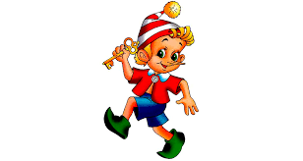
Сказка « Буратино» постановка звука «р», автоматизация звука «л» в слогах
Жил-был в домике папа Карло, ( дети открывают рот)
Однажды достал он большое полено и решил из него смастерить себе сыночка. (надувают щеки)
Постучал топором, пожужжал пилой. (дети-д-д-д, дж-дж-дж)
Получился мальчик веселый с длинным носом. (упр. «улыбка» )
Папа Карло назвал его Буратино, потому что он любопытный и шустрый. (упр. «часики»)
Однажды папа Карло ушел по делам, а Буратино дома остался. ( упр. «медленная лошадка» )
Стало ему скучно. Начал он бегать. (упр. «быстрая лошадка» )
И вдруг Буратино увидел в углу нарисованный на холсте очаг с большим котлом. ( упр. «лопатка», «чашечка»)
« Там, наверное, варится горячий суп,- подумал Буратино. (произносят: ш-ш-ш, ша-шо-ши-шу)
Ткнул Буратино носом и проткнул его, (произносят:др-др-др, упр. «футбол» )
Смотрит Буратино в дырочку, а там дверь. ( упр. «заборчик»)
Открыл дверь , и пошел. (произносят: ла-ло-лу-лы)
Увидел сверчка, удивился. ( произносят: ал-ол-ул-ыл )
А потом увидел свет, испугался. (упр. «индюк»)
Вышел на свет и увидел Мальвину , обрадовался. (произносят: др-др-др, тра-тра-тра)

Slide 14
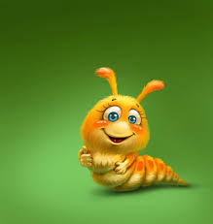
Сказка «Прекрасная обжорка» к комплексу упражнений для отработки звуков «к», «г», «х».
Гусеничка Обжорка все время хотела кушать. Она кушала все, что попадало в ее поле зрения: и листочки, и цветочки, и веточки, и плоды. А наевшись засыпала, и так было каждый день. И вот однажды она проснулась и замерла от страха, к ней тянул свой хобот слон. ( упр. «хоботок»)
Наша гусеница не растерялась и улыбнулась слону. (упр. «улыбка»)
И слон решил удалиться подальше, чтобы не нарушать покой очаровательной дамы с такой прекрасной улыбкой. ( упр. «лопатка», «иголочка»)
А гусеничка сильно проголодалась и тут же принялась за еду, а потом взяла зеркало и принялась чистить зубки. ( урп. «почистить зубки»)
Затем Обжорка много посердилась, (упр. «киска сердится»)
Свернулась катушечкой и сладко уснула. ( упр. «катушечка»)
Настало время для Обжорки превратиться в куколку. А веточка на которой сидела наша гусеница качала её вверх-вниз, как на качелях. ( упр. «качели»)
В один прекрасный день вылетела из куколки бабочка, она была очень красивой. И ей нравилось посидеть на ушке у слона, ведь он был очень вежливый. (упр. «улыбка»)

